Slide 1
Fluxo de caixa
Sistema web para controle do fluxo de caixa

Slide 2
Projeto/ objetivo
Plataforma digital para analise lançamentos.
Cadastro de receitas e despesas.
Filtros personalizados por data e categoria.
Facilita o controle de fluxo de entradas e saídas.
Alternativa de ferramenta capaz de auxiliar na gestão financeira.
Ambiente personalizável para melhor visualização do usuário.
Acesso gratuito.

Slide 3
motivação
1- sistema próprio
2- liberdade com os dados
3- gratuito
4- sem vínculos com banco

Slide 4


Elicitação
Etnografia:
Necessidade pessoal
Analise do fluxo
Entrevista aberta:
Acumulo de opiniões
Apresentação da ferramenta
Acréscimo de funcionalidades

Slide 5
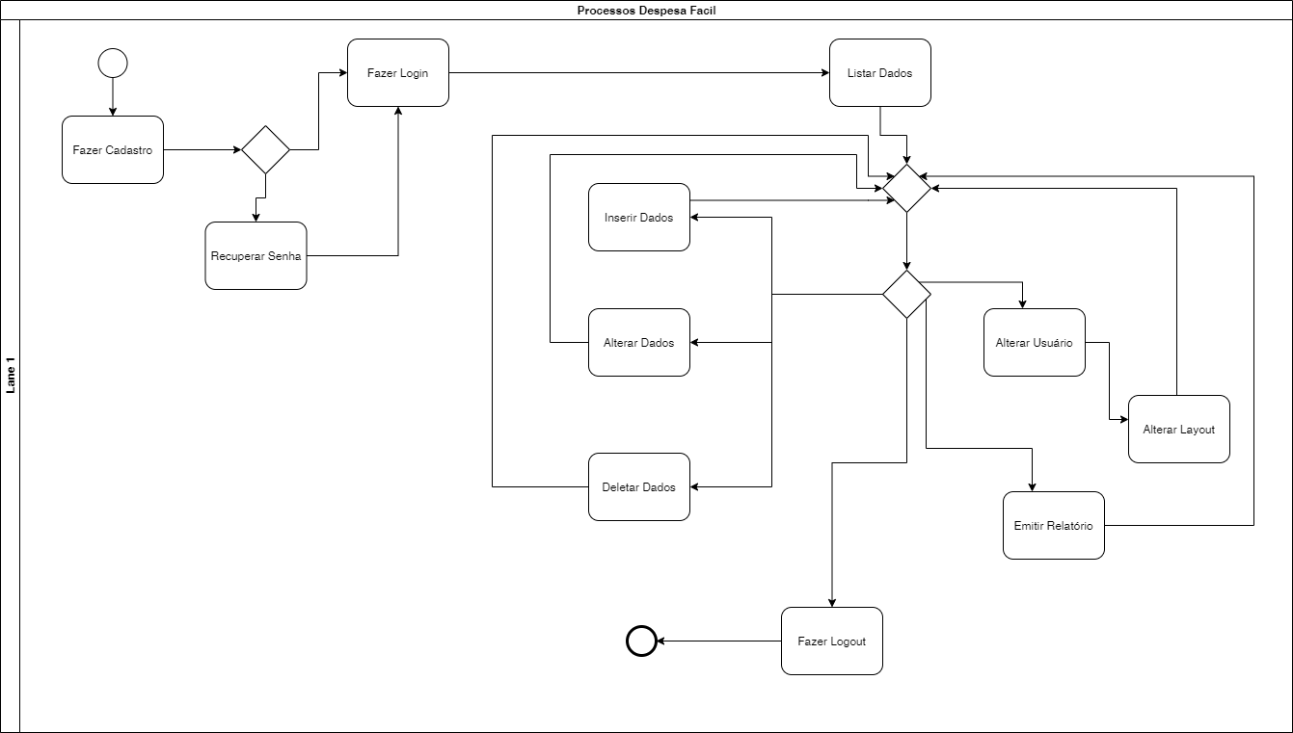
bpmn

Slide 6
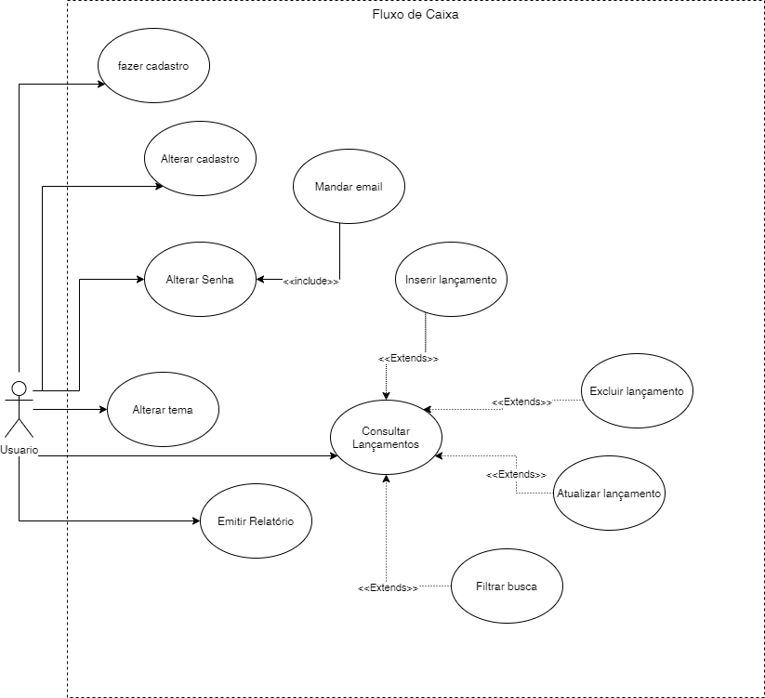
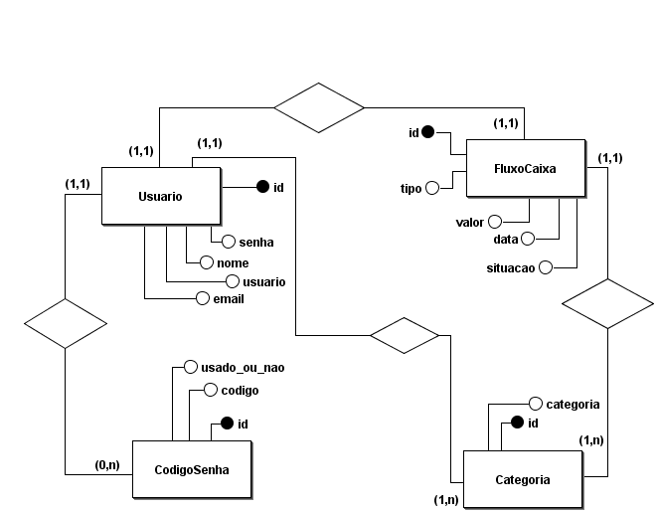
Banco de dados
Caso de uso

Slide 7






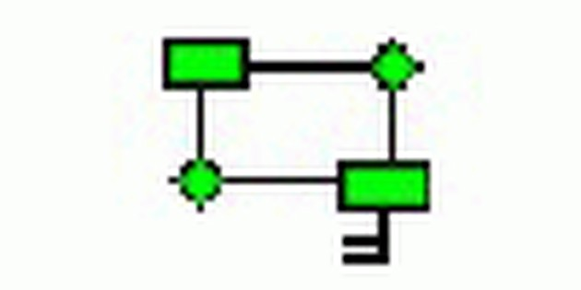





Ferramentas

Slide 8
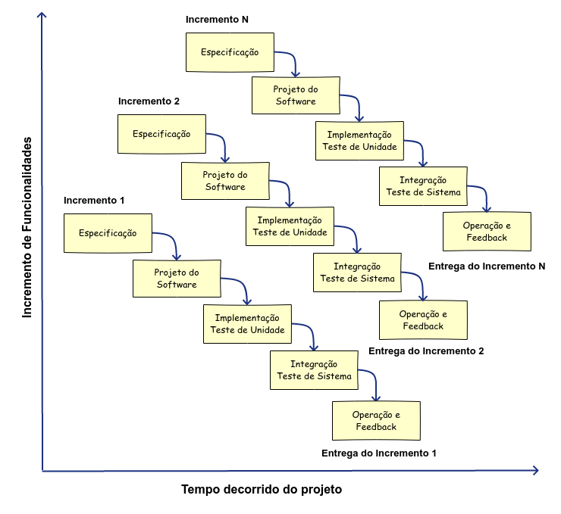
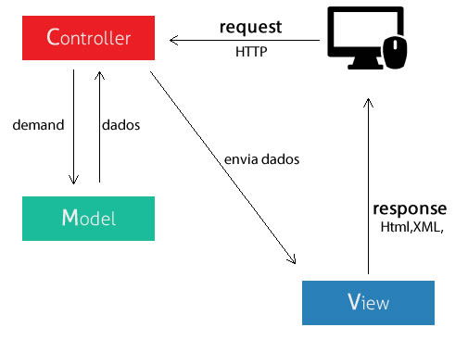
Metodologias

Slide 9
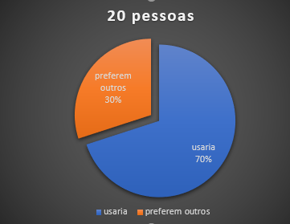
Conclusão
Foi feito uma pesquisa com familiares e colegas, e é possível mostrar o índice de aprovação conforme mostrado no gráfico.

